Slide 1
2026 춘천시 공공데이터 활용 해커톤
쉼표정류장
버스를 기다리는 10분, 어르신을 그늘 아래로
시민
춘천시
팀 오댕국
지금 서 있는 정류장에 그늘이 있는지,
없다면 가장 가까운 무더위쉼터가 어디인지
그늘도 쉼터도 없는 '폭염 취약 정류장'
1,369곳을 데이터로 식별
1인 개발 · 실제 동작하는 서비스
(목업 없음)
팀 오댕국 (13번 팀)
쉼표정류장 · 팀 오댕국
1
Notes:
팀 오댕국의 쉼표정류장 발표를 시작하겠습니다. 한 문장으로 말씀드리면, 버스를 기다리는 어르신에게 '지금 서 계신 정류장에 그늘이 있는지, 없다면 가장 가까운 무더위쉼터가 어디인지'를 알려주는 서비스입니다.

Slide 2
CONTENTS
발표 순서
01
문제 정의 및 해결방안 제시
02
활용한 데이터와 처리 구조
초고령 도시 · 지붕 없는 정류장 · 쉼터까지 1.1km
정류장 1,890개 위에 공공데이터 9종 결합
03
서비스 핵심 기능 설명 및 시연
04
사용자 예상 시나리오
가는 길 찾기 · 실시간 안내 · 쉼터 지도 · 사진 민원
어르신의 폭염 오후 / 제보가 쌓이면 생기는 것
05
정책 적용 및 기대 효과
06
확장 계획 및 마무리
새로 짓기 전에, 이미 있는 것부터 연결하기
겨울 버전 · 예산 우선순위 · 타 시군 이식
쉼표정류장 · 팀 오댕국
2
Notes:
문제 정의부터 데이터, 기능 시연, 활용 시나리오, 정책 효과, 확장 계획 순으로 말씀드리겠습니다.

Slide 3
01 문제 정의 및 해결방안 제시
춘천은 이미 초고령 도시입니다
2023년 7월
노인 인구가 전체의 20%를 넘어선 시점
23.3%
초고령사회 진입
1년 반 만에 +5,118명
2024년 말 61,370명 → 2026년 6월 66,488명
춘천시 65세 이상 인구 비율
21.4% → 23.3%
2026년 6월 기준 · 285,027명 중 66,488명
2,545억 원 · 53개 사업
8개 부서가 함께 집행하는 규모
2025년 노인복지정책
그리고 읍·면은 이미 주민 둘 중 하나가 어르신입니다
59.0%
54.6%
52.0%
51.8%
50.1%
48.5%
북산면
남면
사북면
동산면
서면
남산면
버스가 유일한 이동 수단인 지역일수록 고령 비율이 높습니다. 폭염 특보 속에서 10분 넘게 뙤약볕에 서 있는 일은 온열질환으로 이어질 수 있습니다.
출처 : 춘천시 「2026년 6월 인구통계(연령별)」, 강원일보 2025-02-25 「초고령사회 진입한 춘천시 2,545억원 투입 노인복지정책 편다」
쉼표정류장 · 팀 오댕국
3
Notes:
춘천시 인구 285,027명 중 65세 이상이 66,488명, 23.3%입니다. 2023년 7월에 이미 초고령사회에 들어섰고, 1년 반 만에 5천 명이 더 늘었습니다. 특히 읍면 지역은 주민 둘 중 하나가 어르신입니다. 이분들에게 버스는 선택이 아니라 유일한 이동 수단입니다.

Slide 4
01 문제 정의 및 해결방안 제시
그런데 춘천 정류장 10곳 중 6곳은 지붕조차 없습니다
63.5%
스마트 정류장은 16곳
1곳당 약 1억 원
냉난방 쉘터를 1,200곳에 세우는 것은 예산상 불가능합니다.
표지판형 정류장 1,200곳 / 전체 1,890곳
시설이 갖춰지기까지 몇 년
기둥에 노선표만 붙어 있는 정류장 — 그늘도, 의자도 없습니다
그 사이에도 어르신은 매일 버스를 탑니다
새로 짓기 전에, 지금 있는 자원으로 도울 방법이 필요합니다.
그래서 우리가 데이터로 확인한 것
1,369곳
1,102m
503곳
45.7%
폭염 취약 정류장
쉼터까지 거리 중앙값
쉼터 300m 이내는 26.6%
버스 이용이 몰리는 시간
그늘 확인 안 됨 AND
최근접 쉼터 300m 밖
정류장에 서서 대피할 곳이
1km 넘게 떨어져 있습니다
나머지 1,387곳은
걸어서 갈 그늘이 없습니다
낮 12시~오후 6시 —
하루 중 가장 더운 때
출처 : 강원일보 2026-02-05 「도내 버스정류장 표지판이 '대부분'…편의시설 확충 과제」 · 하단 4개 수치는 본 서비스가 춘천시 공공데이터로 직접 산출
쉼표정류장 · 팀 오댕국
4
Notes:
정류장의 63.5%인 1,200곳이 기둥에 노선표만 붙은 표지판형입니다. 스마트 정류장은 한 곳당 1억 원이라 전부 세울 수 없습니다. 저희가 공공데이터로 직접 계산해 보니, 그늘이 확인되지 않으면서 쉼터도 300m 밖인 정류장이 1,369곳이었습니다. 쉼터까지 거리의 중앙값은 1.1km입니다. 이 숫자는 어느 공개 데이터에도 없던 값입니다.

Slide 5
01 문제 정의 및 해결방안 제시
해법 : 가는 길을 안내하면서, 그 길 위의 그늘을 같이 알려드립니다
화면을 세 개로 줄였습니다 — 어르신이 헤맬 곳이 없도록
길찾기
1
쉼터
2
민원
3
어디로 가시나요?
가까운 무더위쉼터
사진 찍어서 보내주세요
· 출발·도착만 고르면 탈 버스와 내릴 곳을 정해 드립니다
· 춘천의 무더위쉼터 226곳을 지도에 초록 핀으로
· 버튼 하나 · 글자 입력 0타
· 출발지는 GPS 주소가 자동으로 채워집니다
· 지금 문을 열었는지 운영요일·시간으로 판정합니다
· 촬영 위치로 정류장을 자동 매칭합니다
· 말로도 찾을 수 있습니다 — [음성으로 찾기]
· 정류장 상세에서도 최근접 쉼터를 거리로 안내
· 얼굴·차량번호는 피해서 찍도록 안내합니다
· 타고 가는 동안 지금 어디쯤인지 화면이 따라옵니다
· 이미 있는 쉼터를, 비로소 버스 이용자가 씁니다
· AI가 읽은 결과가 다음 사람의 안내가 됩니다
쉼표정류장 · 팀 오댕국
5
Notes:
저희 서비스는 화면이 세 개뿐입니다. 길찾기, 쉼터, 민원. 어르신이 쓰는 앱에서 가장 위험한 것은 선택지가 많은 것이라고 봤습니다. 핵심은 길을 안내하면서 그 길 위 각 지점의 그늘 여부와 근처 쉼터를 같이 보여주는 것입니다.

Slide 6
02 활용한 데이터와 처리 구조
춘천 공공데이터 9종을 정류장 단위로 결합했습니다
춘천시 · 국토부 공공데이터
9종
외부 API
4종
자체 구축 데이터
3종
무더위쉼터 ★
228개소 (운영 226) · 좌표 100%
TAGO 버스도착정보
정류장 시설 현황 조사
폭염저감시설
319개소 · 그늘막 281 + 스마트 25 + 쿨링포그 13
실시간 도착 예정 (서버 프록시)
161개 정류장 · 로드뷰 육안 판독
버스정류장 위치정보
1,890개 · 좌표/정류장번호/관리번호
TAGO 버스정류소정보
버스정류장 노선정보
223개 노선 · 정류장-노선 16,168행
nodeId 대응 1,845곳
정류장 ID 대응 테이블
4개 ID 체계 연결
벤치 현황
681건 → 의자 있음 819개 정류장
카카오맵 JavaScript SDK
버스정보안내단말기(BIT)
345건 → 안내기 있음 307개 정류장
지도·장소검색·역지오코딩
가로등정보
13,713건 → 30m 이내 조명 778개 정류장
시민 사진 제보 + AI 판독
카카오맵 로드뷰
런타임 생성 · 미확인 보완
시간대별 승하차 인원
1,595개 정류장에 24시간 이용량
시설 육안 조사 시 참조
국토교통부 정류장 현황
승차ID ↔ 정류장번호 대응
① 무더위쉼터 좌표 100% — 정류장 1,890개 전부에 최근접 쉼터 거리 계산 ② 그늘 유무는 어느 공개 데이터에도 없어 로드뷰로 161개소 직접 판독
쉼표정류장 · 팀 오댕국
6
Notes:
가장 중요한 것은 맨 위 무더위쉼터입니다. 좌표 보유율이 100%라 정류장 1,890개 전부에 대해 최근접 쉼터 거리를 계산할 수 있었습니다. 반대로 '이 정류장에 그늘이 있는가'는 어느 공개 데이터에도 없습니다. 그래서 로드뷰로 161개소를 직접 판독해 만들었습니다.

Slide 7
02 활용한 데이터와 처리 구조
흩어진 데이터를 '정류장 단위'로 붙였습니다
쉼터는 안전 부서, 벤치는 교통 부서, 가로등은 도로 부서 — 연결 키가 전부 다릅니다
분산된 원천 데이터
4단계 매칭
정류장 1,890개 위의 산출물
무더위쉼터
228개소
① 정류장번호 직접 매칭
근처 무더위쉼터 ★
최근접 쉼터 거리 · 도보 시간
폭염저감시설
319개소
폭염 취약 판정
② 관리번호 매칭
벤치 현황
681건
그늘 없음·미확인 AND 쉼터 300m 밖 → 1,369곳
③ 좌표 반경·거리 매칭
(쉼터 · 그늘막 · 가로등)
시설 실태 5종
BIT 현황
345건
그늘 · 의자 · 쉘터 · 안내기 · 조명
가로등정보
13,713건
④ 정류장명 + 법정동 매칭
이용량 축
정류장별 24시간 이용량 (1,595곳 매칭)
노선정보
16,168행
실시간 도착
→ ID 대응 테이블 구축
TAGO nodeId 연결 (1,845곳)
※ 정류장 ID 체계 4종(승차ID ↔ 정류장번호 ↔ 관리번호 ↔ TAGO nodeId)을 하나로 잇는 대응 테이블을 직접 만들었습니다
쉼표정류장 · 팀 오댕국
7
Notes:
데이터 작업에서 가장 오래 걸린 부분입니다. 부서마다 데이터 키가 달라서, 네 단계 매칭으로 ID 대응 테이블을 만들어 모든 데이터를 정류장 1,890개 위에 얹었습니다. 그 결과로 폭염 취약 정류장 1,369곳이라는 숫자가 나옵니다.

Slide 8
02 활용한 데이터와 처리 구조
앱은 어떻게 만들어져 있나요
정보를 두 종류로 나눴습니다 — 미리 넣어둔 것과, 그 순간 물어보는 것
① 미리 넣어둔 정보
잘 바뀌지 않는 것
② 그 순간 물어보는 정보
· 무더위쉼터 226곳이 어디에 있는지
1분 뒤면 달라지는 것
· 정류장 1,890개의 위치와 이름, 지나는 버스
버스가 몇 분 뒤에 오는지
· 정류장 161곳을 직접 조사한 시설 결과
어르신 휴대폰이 국토교통부에 직접 묻지 않고, 저희 서버가 대신 물어봅니다. 인증 열쇠가 밖으로 새지 않게 하려고요.
이 정보들은 앱 안에 이미 들어 있습니다. 그래서 인터넷이 느린 곳에서도 화면이 바로 뜹니다.
사진 한 장이 다음 사람의 안내가 되기까지
1 사진을 찍습니다
▶
2 사진을 보관합니다
▶
3 AI가 사진을 봅니다
▶
4 읽은 결과를 적습니다
▶
5 다음 사람이 봅니다
정류장 이름은 묻지 않습니다.
찍은 위치로 저희가 찾습니다
휴대폰이 아니라
서비스 저장소에 올라갑니다
지붕이 있는지, 의자가 있는지,
어디가 망가졌는지
'모름'이던 칸이
'있음' 또는 '없음'으로 바뀝니다
출처는 'AI가 읽음'이라고
숨기지 않고 밝힙니다
지킨 것
모르면 모른다고 씁니다
이름·연락처를 받지 않습니다
AI는 서버에서만 돌립니다
AI가 실패해도 사진은 남습니다
※ 기술 용어로는 — ① 정적 결합(빌드 타임) · PWA ② 국토부 TAGO API 서버 프록시(캐시 10초, 키는 서버 보관) ③ 제보 파이프라인 : 업로드 → VLM 판독 → 안내 반영
쉼표정류장 · 팀 오댕국
8
Notes:
저희 앱이 정보를 다루는 방식을 두 가지로 나눠 말씀드리겠습니다. 쉼터 위치나 정류장 위치처럼 잘 바뀌지 않는 정보는 앱 안에 미리 넣어 뒀습니다. 그래서 인터넷이 느린 곳에서도 바로 뜹니다. 반대로 버스가 몇 분 뒤에 오는지는 1분만 지나도 달라지니까, 그때그때 국토교통부에 물어봅니다. 이때 어르신 휴대폰이 직접 묻지 않고 저희 서버가 대신 묻는데, 인증 열쇠가 휴대폰에 노출되지 않게 하기 위해서입니다. 아래는 시민이 보낸 사진 한 장이 다음 사람의 안내가 되기까지의 과정입니다. 사진을 찍으면 위치로 정류장을 자동으로 찾고, AI가 사진을 읽어 시설 유무를 판단하고, 그 결과가 안내 정보에 반영됩니다. 다만 AI가 읽은 것은 'AI가 읽음'이라고 반드시 밝힙니다. 사람이 확인한 것과 섞지 않습니다.

Slide 9
03 서비스 핵심 기능 설명 및 시연
핵심 기능
1번이 서비스의 목적이고, 2·3·4번은 그 안내에 닿기 위한 경로입니다
1
가는 길 안내 위의 쉼터
2
기다리기 환경 안내
· 타는 곳 · 내리는 곳 · 도착지 각 지점에서
· 그늘 · 의자 · 쉘터 · 안내기 · 조명을 단어 칩으로
· 50m 안에 무더위쉼터가 있으면 함께 표시
· 모르면 '몰라요' — 추측해서 말하지 않습니다
· 지도 탭에서는 226곳 전체를 초록 핀으로
· 출처 라벨을 함께 표기 (조사 / 대장 / AI 판독)
· 지금 문을 열었는지 운영시간으로 판정
· 실시간 도착정보(TAGO)를 같은 화면에
3
어르신을 위한 입력
4
실시간 안내 타임라인
· [음성으로 찾기] — 말하면 바로 검색
· 탈 버스가 몇 분 뒤 오는지 (TAGO 30초 갱신)
· 아이콘 대신 큰 단어 카드 · 터치 영역 56px 이상
· 타고 가는 동안 지금 어느 정류장인지 GPS로 추종
· 출발지는 GPS 주소로 자동 입력
· '내리기까지 N개 정류장' · 도착까지 남은 시간
· 설치 없이 웹 주소·QR로 바로 진입 (PWA)
· 환승 1회까지 탐색 · 없으면 없다고 말합니다
쉼표정류장 · 팀 오댕국
9
Notes:
기능은 네 가지입니다. 1번 쉼터 안내가 서비스의 목적이고, 나머지는 그 안내에 닿기 위한 경로입니다. 특히 2번의 '몰라요'가 중요합니다. 데이터에 없는 것을 있다고 말하지 않는 것이 어르신 대상 서비스에서는 안전 문제입니다. 이제 실제 화면을 보여드리겠습니다.

Slide 10
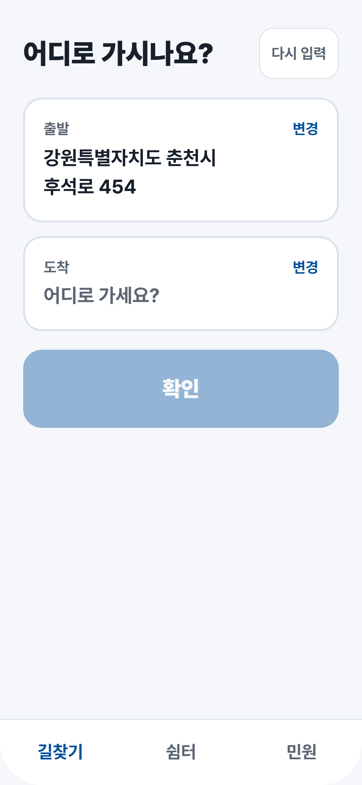
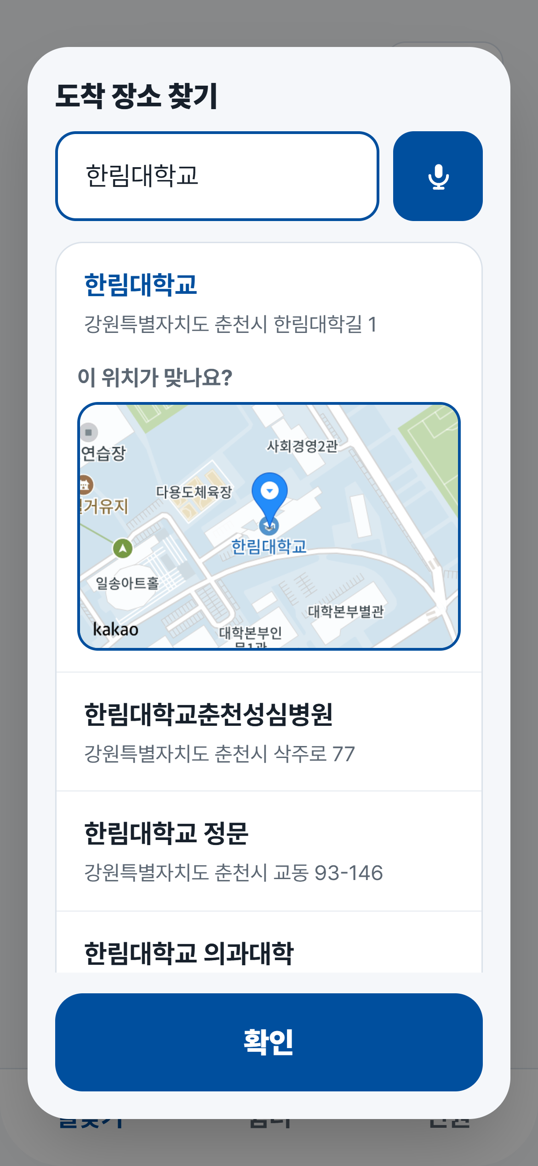
03 서비스 핵심 기능 설명 및 시연
가는 길 찾기 — 어르신이 채울 칸은 '도착' 하나뿐
홈 화면이 곧 길찾기입니다. 처음 보는 문장은 '어디로 가시나요?' 하나
무엇을 보여드리나요
출발지는 저희가 채웁니다
GPS 좌표를 주소로 바꿔 '강원특별자치도 춘천시 후석로 454'로 자동 입력
말해도 됩니다
파란 마이크 버튼 — 타이핑 없이 “한림대학교”라고 말하면 검색됩니다
고른 곳이 맞는지 지도로
이름이 비슷한 곳이 여럿일 때 글자만 보고 잘못 고르지 않도록
버튼은 [확인] 하나
고를 것이 없으면 헤맬 일도 없습니다
심사 포인트
공공데이터 직접 활용
어르신 실제 불편 해결
음성 입력
※ 실제 앱 화면을 그대로 캡처한 것입니다 (목업·합성 없음)
① 홈 — 출발은 이미 채워져 있음
② 도착 찾기 · 음성 · 위치 확인
쉼표정류장 · 팀 오댕국
10
Notes:
[시연] 홈 화면입니다. 출발지는 이미 채워져 있습니다 — GPS 좌표를 주소로 바꿔 넣은 것이라 어르신이 자기 집 주소를 입력할 필요가 없습니다. 도착만 고르면 됩니다. 오른쪽처럼 마이크 버튼을 눌러 말해도 되고, 고른 위치가 맞는지 지도로 한 번 되보여 줍니다. '한림대학교'처럼 비슷한 이름이 여럿일 때 글자만 보고 잘못 고르는 일을 막기 위해서입니다.

Slide 11
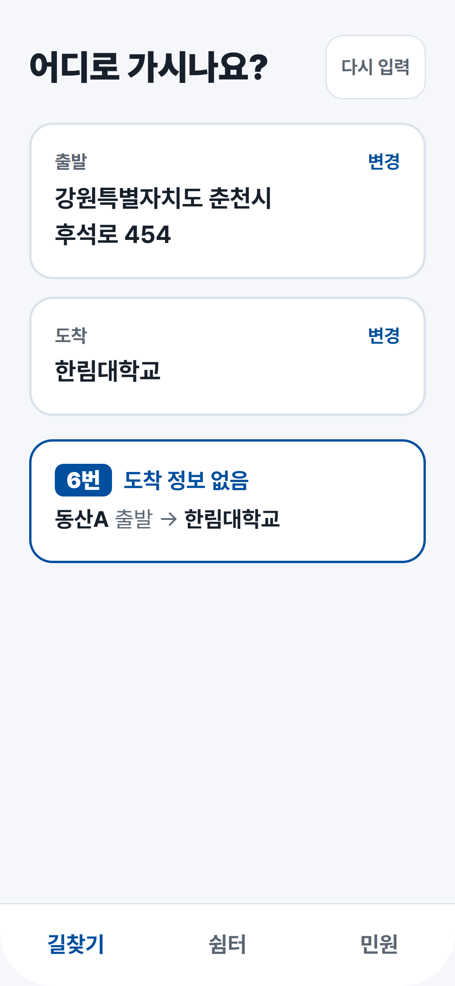
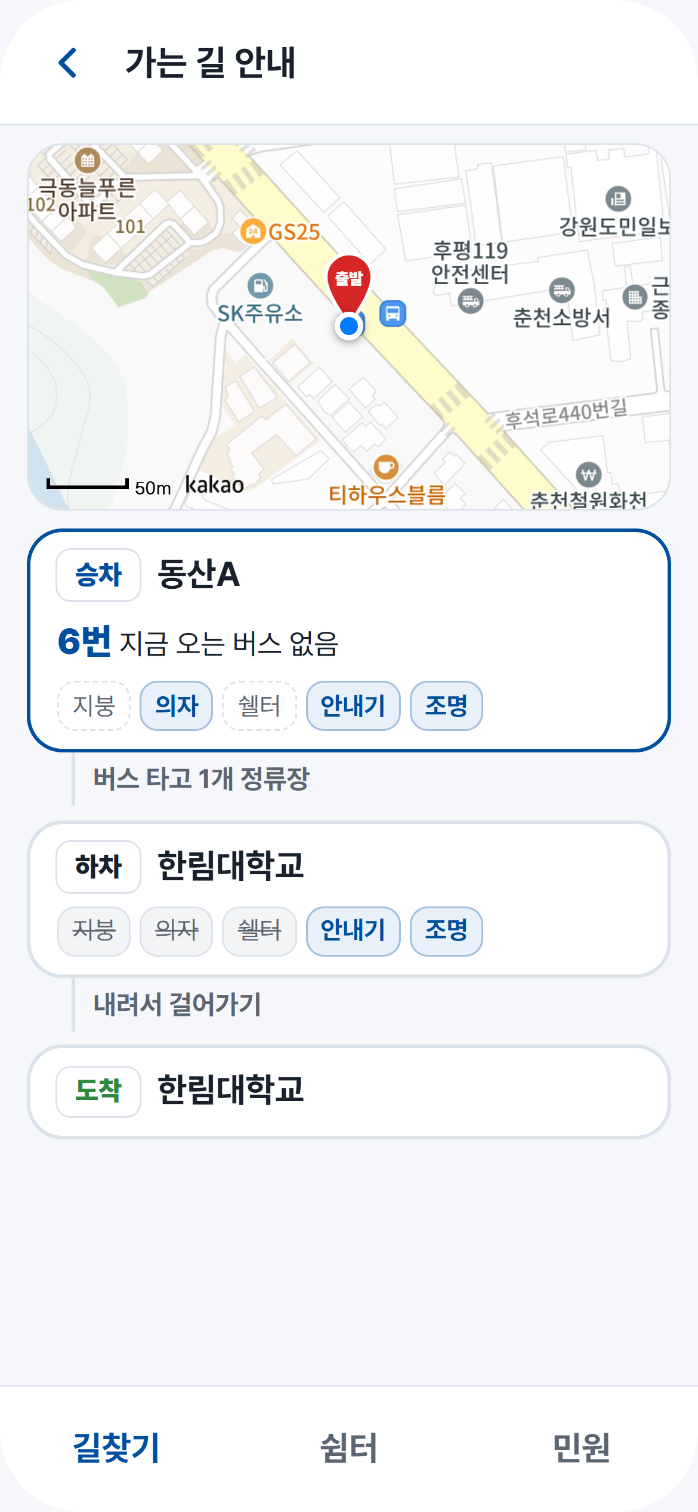
03 서비스 핵심 기능 설명 및 시연
탈 버스와 내릴 곳, 그리고 그 길 위의 그늘
추천 경로는 하나만. 누르면 타는 곳부터 도착지까지가 한 화면 타임라인이 됩니다
무엇을 보여드리나요
추천은 하나만 보여줍니다
직통 우선 · 환승 1회까지 찾아 가장 빠른 하나. 고민할 거리를 만들지 않습니다
각 지점의 기다리기 환경
지붕 · 의자 · 쉘터 · 안내기 · 조명 — 점선으로 흐린 칩이 '없음'입니다
없는 건 없다고 씁니다
화면의 '도착 정보 없음', '지금 오는 버스 없음'이 그 예입니다 (목업 없음)
50m 안에 쉼터가 있으면 함께
타는 곳·내리는 곳·도착지 어디든, 잠깐 들어갈 곳을 지도 핀으로
심사 포인트
실시간 API 결합
폭염 노출 시간 단축
정직한 실패 처리
※ 실제 앱 화면을 그대로 캡처한 것입니다 (목업·합성 없음)
① 추천 경로 — 6번 · 동산A → 한림대학교
② 가는 길 안내 타임라인
쉼표정류장 · 팀 오댕국
11
Notes:
[시연] 확인을 누르면 왼쪽처럼 추천 경로가 하나 나옵니다. 여러 개를 보여주면 고르는 것 자체가 일이 되기 때문입니다. 카드를 누르면 오른쪽 타임라인으로 들어갑니다. 타는 곳 동산A, 한 정류장 뒤 하차, 걸어서 도착 — 이게 전부입니다. 각 지점마다 시설 칩이 붙는데, 점선으로 흐린 '지붕'과 '쉘터'가 없다는 뜻입니다. 그리고 지금 화면에 '지금 오는 버스 없음'이라고 떠 있습니다. 실시간 정보를 못 받으면 못 받았다고 그대로 씁니다. 가짜 숫자를 채워 넣지 않는 것이 저희 원칙입니다.

Slide 12
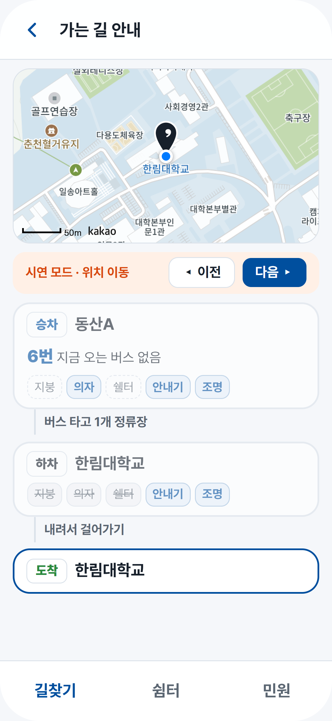
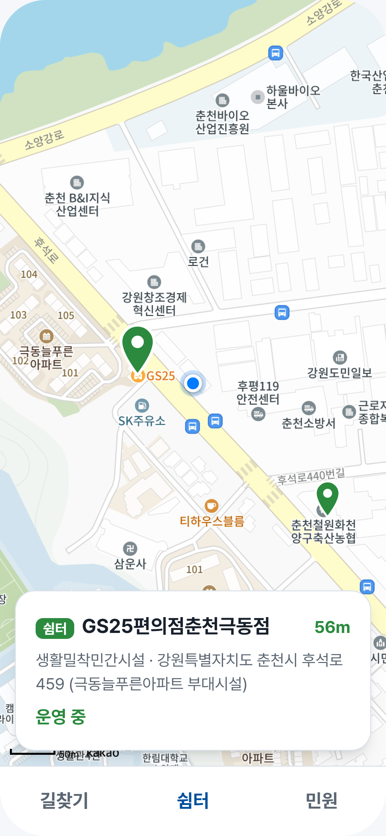
03 서비스 핵심 기능 설명 및 시연
발표장에서도 보여드릴 수 있게, 그리고 쉼터는 지도로
여기서 버스를 탈 수는 없으니 위치를 옮겨가며 시연합니다
무엇을 보여드리나요
시연 모드로 위치를 옮깁니다
[이전][다음]으로 승차 → 하차 → 도착을 이동 — 데이터는 전부 실제 값입니다
도착 지점의 검은 쉼표 핀
쉼표정류장의 표식입니다. 지금 있는 곳은 파란 점으로 구분됩니다
지도는 쉼터 전용
정류장 핀을 겹치지 않습니다. 초록 핀 하나만 찾으면 됩니다
지금 문을 열었는지까지
'GS25편의점춘천극동점 · 56m · 운영 중' — 요일과 시간으로 판정합니다
심사 포인트
쉼터 데이터 시각화
어르신용 단순 지도
운영시간 판정
※ 실제 앱 화면을 그대로 캡처한 것입니다 (목업·합성 없음)
① 시연 모드 — 위치를 한 칸씩 이동
② 쉼터 탭 — 무더위쉼터 226곳
쉼표정류장 · 팀 오댕국
12
Notes:
[시연] 왼쪽은 시연 모드입니다. 발표장에서 실제로 버스를 탈 수는 없으니, [다음] 버튼으로 위치를 한 칸씩 옮겨가며 승차·하차·도착 화면을 보여드릴 수 있게 만들었습니다. 화면에 뜨는 정류장·시설·거리는 전부 실제 데이터입니다. 오른쪽은 쉼터 탭입니다. 정류장 핀까지 겹치면 어르신에게는 그냥 복잡한 지도가 되기 때문에 쉼터만 초록 핀으로 띄웠습니다. 56m 떨어진 GS25가 지금 '운영 중'이라고 나옵니다. 문을 닫았으면 닫았다고 씁니다.

Slide 13

03 서비스 핵심 기능 설명 및 시연
사진 한 장이 다음 사람의 안내가 됩니다
버튼 하나 · 글자 입력 0타. 안내 정확도를 시민이 직접 올립니다
무엇을 보여드리나요
묻지 않습니다
정류장은 촬영 위치(GPS)로 자동 매칭, 시각은 서버 시각 — 입력할 칸이 없습니다
찍기 전에 한 줄 안내
'얼굴과 차량번호는 피해서 찍어 주세요' — 남의 정보까지 지킵니다
AI가 사진을 읽습니다
그늘·의자·쉘터·안내기 유무 + 민원 종류 분류(파손/고장/노후/청결)
개인정보를 받지 않습니다
닉네임·연락처 필드 자체가 없습니다 — 민원 채널로 써도 처리 부담 없음
심사 포인트
생성형 AI 활용
데이터 자가 갱신
개인정보 미수집
※ 실제 앱 화면을 그대로 캡처한 것입니다 (목업·합성 없음)
민원 탭 — 사진 찍기 한 번
쉼표정류장 · 팀 오댕국
13
Notes:
[시연] 민원 탭입니다. 화면에 '사진 찍기' 버튼 하나뿐입니다. 정류장이 어디인지, 언제 찍었는지 묻지 않습니다. 위치와 시각은 시스템이 압니다. 찍기 전에 '얼굴과 차량번호는 피해서 찍어 주세요'라고 한 줄 안내합니다. 보내는 사람의 개인정보를 안 받는 것에 더해, 사진에 찍힐 수 있는 남의 정보까지 생각한 문구입니다. 사진이 올라가면 서버에서 AI가 시설 유무와 민원 종류를 읽고, 그 결과가 다음 사람이 보는 안내 정보가 됩니다. 지금 그늘 정보가 없는 정류장이 1,729곳인데, 이 기능이 그 숫자를 줄여 갑니다.

Slide 14
04 사용자 예상 시나리오
시나리오 ① 폭염특보가 내린 오후 2시, 외출하는 어르신
▶
▶
▶
▶
14:02
14:03
14:04
14:15
14:24
가는 곳을 말합니다
여기서 기다려도 되나
가까운 그늘로
타고 가면서도 안내
돌아오는 길에 한 장
바탕화면 아이콘을 눌러 [음성으로 찾기]에
“중앙시장”이라고 말합니다.
[지붕 없음] 칩과 함께 “버스 12분 뒤”.
뙤약볕에 12분을 서야 한다는 뜻입니다.
“○○경로당 · 240m · 도보 4분”.
에어컨이 있는 실내에서 버스를 기다립니다.
버스 안에서 “하차까지 2개 정류장”.
내릴 곳을 놓칠 걱정이 없습니다.
깨진 쉘터를 보고 사진 한 장만 찍어 보냅니다.
다음 사람의 안내가 정확해집니다.
음성 검색
시설 칩 · 실시간 도착
무더위쉼터 226곳
GPS 타임라인
안내 데이터 갱신
시민이 체감하는 것
① 뙤약볕에 서 있던 시간이
실내 대기로 바뀝니다
② 시설의 유무를
'가기 전에' 알 수 있습니다
③ 이미 있는 쉼터를
비로소 쓰게 됩니다
쉼표정류장 · 팀 오댕국
14
Notes:
오후 2시 폭염특보 속에서 어르신이 외출합니다. 말로 목적지를 찾고, 그늘이 없다는 것과 버스가 12분 뒤라는 것을 확인하고, 240m 떨어진 경로당에서 기다립니다. 이 경로당은 원래부터 무더위쉼터였습니다. 저희가 한 일은 그 존재를 정류장에 서 있는 어르신에게 알려준 것뿐입니다.

Slide 15
04 사용자 예상 시나리오
시나리오 ② 제보가 쌓이면 춘천시가 답을 얻습니다
지금 그늘 정보가 없는 정류장이 1,729곳(91.5%) — 이 숫자가 줄어드는 만큼 판단이 정확해집니다
지금 데이터로 이미 알 수 있는 것
춘천시가 이 목록으로 할 수 있는 일
폭염 취약 정류장
1,369곳
· 취약 정류장이 몰린 구역을 안전총괄과와 공유 → 무더위쉼터 추가 지정·그늘막 설치 후보로
그늘 확인 안 됨 + 쉼터 300m 밖
쉼터 도보권 정류장
503곳
· '그늘 없음 + 쉼터 300m 밖 + 이용량 상위'를 겹쳐 유개식 승강장 설치 후보 목록 산출
전체의 26.6%에 불과
시설 실태가 확인된 곳
161곳
· 제보가 쌓일수록 실태가 정확해져, 다음 연도 예산 요구서에 '왜 이 정류장인지'를 숫자로 씀
로드뷰 육안 판독 — 나머지는 미확인
행정 활용 관점
담당 부서
도입 비용
갱신 주기
대체하는 것
산출물
교통과 · 안전총괄과
웹 주소 접속만 · 별도 설치 없음
시민 제보가 들어올 때마다 상시
정류장 전수 현장 실태조사
폭염 취약 정류장 목록
시설 실태 5종
※ 개인정보를 수집하지 않으므로(닉네임·연락처 필드 없음) 민원 접수 채널로 쓰더라도 개인정보 처리 부담이 발생하지 않습니다.
쉼표정류장 · 팀 오댕국
15
Notes:
행정 쪽 이야기입니다. 저희 서비스가 만들어 내는 것은 화면이 아니라 목록입니다. 그늘도 없고 쉼터도 300m 밖인 정류장 1,369곳. 이 목록이 있으면 어느 구역부터 손대야 하는지 답이 나옵니다. 그리고 시민 제보가 들어올 때마다 이 목록이 저절로 정확해집니다. 전수 현장조사 용역을 대신하는 셈입니다.

Slide 16
05 정책 적용 및 기대 효과
새로 짓기 전에, 이미 있는 것부터 연결합니다
1
2
3
취약 식별 → 저비용 우선
부서 분산 → 통합 판단
총량 계획 → 지점 선정
1억 원짜리 스마트 정류장을 세우기 전에,
그늘막을 놓거나 인근 건물을 무더위쉼터로
추가 지정하는 것만으로 해결되는 정류장이
있습니다. 그 구분을 데이터로 합니다.
쉼터는 안전총괄과, 벤치·정류장은 교통과,
가로등은 도로과 자료입니다. 정류장 키 하나로
묶어 두면 '이 정류장의 상태'를 한 번에
볼 수 있습니다.
유개식 승강장 716곳 → 980곳 확대 계획의
'어느 정류장부터'에 답을 줍니다.
실태 조사 용역 없이, 시민 제보로
상시 갱신됩니다.
폭염 취약 1,369곳 중 저비용 해결 가능 구간 선별
공공데이터 9종을 정류장 1,890개 위에 결합
그늘 없음 + 쉼터 밖 + 이용량 상위 교집합
적용 방식
① 정류장에 QR 스티커만 붙이면
어르신 진입 경로가 열립니다
② 웹 주소 접속만 —
설치·계정 없음 (PWA)
③ 축적된 실태 데이터는
춘천시 공공데이터로 재개방 가능
출처 : 전자신문 2024-07-03 「춘천시, 친환경 시내버스 전량 교체」 — 유개식 승강장 716→980곳 확대 계획
쉼표정류장 · 팀 오댕국
16
Notes:
정책 제안의 핵심은 순서입니다. 1억 원짜리 스마트 정류장을 세우기 전에, 그늘막을 놓거나 인근 건물을 쉼터로 추가 지정하는 것만으로 해결되는 정류장이 있습니다. 그 구분을 데이터로 할 수 있게 하는 것이 저희 서비스의 행정 가치입니다.

Slide 17
05 정책 적용 및 기대 효과
기대 효과
시민
행정
데이터
· 폭염 노출 시간 단축 (쉼터 안내)
· 폭염 취약 정류장 목록 1,369곳 최초 확보
· 쉼터·정류장 대장을 정류장 키로 통합
· 이미 있는 무더위쉼터 226곳을 실제로 이용
· 저비용 수단(그늘막·쉼터 지정) 우선 적용
· 그늘 미확인 1,729곳이 제보에 따라 감소
· 가기 전에 시설을 알고 정류장을 선택
· 전수 현장조사 용역 없이 상시 갱신
· 공개된 춘천 데이터의 재사용 가치 상승
· 내릴 곳을 놓쳐 되돌아오는 왕복 감소
· 예산 배분에 대한 설명 가능성 확보
· 동일 구조를 타 시·군에 그대로 이식 가능
측정 : 쉼터 안내 노출 · 재방문율
측정 : 취약 정류장 수 · 조사 비용
측정 : 시설 확인율 · 결합 커버리지
쉼표정류장 · 팀 오댕국
17
Notes:
기대 효과는 시민·행정·데이터 세 축으로 정리했고 각각 측정 지표를 붙였습니다. 저희가 가장 중요하게 보는 효과는, 춘천이 이미 갖고 있는 쉼터 226곳이 비로소 버스 이용자에게 쓰이기 시작한다는 것입니다.

Slide 18
06 확장 계획 및 마무리
확장 계획
아래 항목은 모두 현재 미구현이며, 오늘 시연은 실제로 동작하는 기능만 보여드렸습니다
단기
3개월
중기
6~12개월
장기
1년 이후
· 겨울 버전 — 한파쉼터·온기쉼터로 데이터만 교체
· 춘천시 담당자용 폭염 취약 정류장 대시보드
· 고령자 대기시간 분석 (통신·교통카드 결합)
· 제보 누적으로 그늘·쉘터 실태 전수화
· 예산 우선순위 추천 모델 (가중치는 춘천시와 공동 설계)
· → 통신사·카드사·춘천시 협력이 전제
· 쉼터 개방시간·도로변 여부 필터 적용
· 쉼터 신규 지정 후보 추천 (취약 구역 기반)
· 강원 시·군 확산 — 데이터만 교체해 이식
· BIT 미설치 정류장 QR 도착정보 스티커
· 수리 완료 Before/After 피드백
· 실태 데이터를 춘천시 공공데이터로 재개방
미구현 항목은 목업 화면으로 만들지 않았습니다. 데모에서 보여드린 것은 전부 실제로 동작하는 기능입니다.
쉼표정류장 · 팀 오댕국
18
Notes:
확장 계획입니다. 가장 먼저 할 일은 겨울 버전입니다. 춘천은 겨울 추위도 심하고 한파쉼터·온기쉼터 데이터가 이미 있습니다. 여름에 만든 구조를 데이터만 바꿔 그대로 쓸 수 있습니다. 그리고 이 자리에서 분명히 말씀드리면, 여기 적힌 것은 전부 아직 만들지 않은 것입니다. 오늘 보여드린 화면은 전부 실제로 도는 것입니다.

Slide 19
버스를 기다리는 시간, 어르신을 그늘 아래로.
춘천에 이미 있는 무더위쉼터 226곳을,
정류장에 서 있는 어르신에게 연결합니다.
지붕 없음
가장 가까운 쉼터 240m
도보 4분
쉼표정류장
팀 오댕국 (13번 팀) · 감사합니다
쉼표정류장 · 팀 오댕국
19
Notes:
버스를 기다리는 10분, 어르신을 그늘 아래로. 춘천에 이미 있는 무더위쉼터 226곳을 정류장에 서 있는 어르신에게 연결하는 것, 그것이 쉼표정류장입니다. 감사합니다.

Slide 20
별첨 활용 데이터 및 외부 자료
활용 데이터 출처 ① 공공데이터
모두 공공데이터포털(www.data.go.kr) 및 춘천시가 공개한 데이터입니다
공공데이터 9종
데이터명 | 제공기관 | 활용 내용 | 기준시점
춘천시 무더위쉼터 (228개소) | 춘천시 | 좌표 100% — 근처 쉼터 안내, 지도 레이어, 폭염 취약 판정(300m) | 2026 공개분
춘천시 폭염저감시설 (319개소) | 춘천시 | 그늘막 281·스마트그늘막 25·쿨링포그 13 → 정류장 반경 그늘 보정 | 2026-06-10
춘천시 버스정류장 위치정보 | 춘천시 | 정류장 1,890개의 좌표·정류장번호·관리번호 — 전 서비스의 기준 마스터 | 2026-03-26
춘천시 버스정류장 노선정보 | 춘천시 | 정류장-노선 16,168행, 223개 노선의 경유 순서 → 경로 탐색 알고리즘 | 2026-03-26
춘천시 벤치 현황 | 춘천시 | 정류장 벤치 681건 → 시설 정보(의자) 819개 정류장 시딩 | 2026-06-01
춘천시 버스정보안내단말기(BIT) 현황 | 춘천시 | 안내단말기 345건 → 시설 정보(도착안내기) 307개 정류장 시딩 | 2025-11-14
춘천시 가로등정보 | 춘천시 | 가로등 13,713건 → 정류장 30m 반경 존재 여부로 조명 시딩 778곳(추정값, 출처 라벨 표기) | 2026-06-10
춘천시 버스노선별 시간대별 승하차 인원 | 춘천시 | 정류장별 24시간 이용량 산출(1,595곳 매칭) → 우선순위 판단의 이용량 축 | 2025-12-09 공개
국토교통부 정류장 현황 | 국토교통부 | 승차자료 정류장ID ↔ 춘천시 정류장번호 대응(법정동 기준) | 2025-06-13
춘천시 2026년 6월 인구통계(연령별) | 춘천시 | 65세 이상 66,488명 / 23.3%, 읍면별 고령 비율 — 문제 정의 수치 | 2026-06
※ 각 데이터셋은 공공데이터포털에서 위 데이터명으로 검색하여 확인할 수 있습니다.
쉼표정류장 · 팀 오댕국
20
Notes:
[제출 전 확인] 무더위쉼터 데이터셋의 정확한 공개 명칭과 기준시점을 공공데이터포털에서 다시 확인해 '기준시점' 칸을 확정하세요.

Slide 21
별첨 활용 데이터 및 외부 자료
활용 데이터 출처 ② 외부 API · 자체 구축 · 참고 자료
외부 API 4종
API명 | 제공기관 | 출처 | 활용 내용
TAGO 버스도착정보 조회 서비스 | 국토교통부 | www.data.go.kr | 실시간 버스 도착 예정 정보 (서버 프록시 경유)
TAGO 버스정류소정보 조회 서비스 | 국토교통부 | www.data.go.kr | 정류장 nodeId 대응 1,845곳 및 경유 노선 확인
카카오맵 JavaScript SDK | 카카오 | apis.map.kakao.com | 지도 표시 · 장소 검색 · 좌표→주소 역지오코딩
카카오맵 로드뷰 | 카카오 | map.kakao.com | 시설 육안 조사 시 참조 (이미지 재배포 없음)
자체 구축 데이터 3종
데이터명 | 구축 방법 | 규모 | 활용 내용
정류장 시설 현황 조사 | 카카오맵 로드뷰 육안 판독 + 라벨링 | 161개 정류장 | 그늘·의자·쉘터·안내기 있음/없음 판정
정류장 ID 대응 테이블 | 정류장명·법정동·좌표 기반 4단계 매칭 | 4개 ID 체계 | 승차ID ↔ 정류장번호 ↔ 관리번호 ↔ nodeId
시민 사진 제보 + AI 판독 | 사진 1장 → VLM 민원 분류·시설 판독 | 런타임 생성 | 미확인 구간 보완('AI 판독' 출처), 민원 피드
보도자료 · 참고 자료
자료명 | 출처 | URL | 활용 내용
도내 버스정류장 표지판이 '대부분' (2026-02-05) | 강원일보 | m.kwnews.co.kr/article/202602042093714 | 표지판형 1,200곳(63.5%) — 문제 정의 수치
초고령사회 진입한 춘천시 2,545억원 투입 (2025-02-25) | 강원일보 | m.kwnews.co.kr/article/202502250064262 | 2023년 7월 진입 · 61,370명(21.4%)
춘천시, 친환경 시내버스 전량 교체 (2024-07-03) | 전자신문 | www.etnews.com/20240703000135 | 유개식 승강장 716→980곳 확대 계획
쉼표정류장 · 팀 오댕국
21
Notes:
[제출 전 확인] 표에 적힌 자료 외에 추가로 사용한 데이터·API가 있다면 반드시 이 별첨에 추가하세요(미기재 시 실격 사유). 실제로 쓰지 않은 항목은 삭제해야 감점을 피할 수 있습니다.

Slide 22
별첨 활용 데이터 및 외부 자료
활용 데이터 출처 ③ 오픈소스 라이브러리 · 생성형 AI
오픈소스 라이브러리
이름 | 라이선스 | 출처 | 활용 내용
Next.js | MIT | nextjs.org | 웹 프레임워크 (App Router)
React | MIT | react.dev | UI 렌더링
TypeScript | Apache-2.0 | typescriptlang.org | 정적 타입
Tailwind CSS | MIT | tailwindcss.com | 스타일링
Supabase JS | MIT | supabase.com | 제보 사진 저장 · 판독 결과 기록
생성형 AI
도구 | 활용 범위
Claude Code (Anthropic) | 코드 작성 보조, 데이터 구조 분석 보조, 기획 검토 보조
OpenRouter 경유 VLM | ① 사전 준비 : 로드뷰 이미지의 시설 유무 초안 라벨 생성 (최종 라벨은 사람이 검수·확정)
 | ② 서비스 런타임 : 시민 제보 사진의 시설 유무 판독 및 민원 자동 분류 (서버에서 호출, 'AI 판독' 출처 표기)
개인정보 미수집 : 제보 기능은 닉네임·연락처 등 식별정보를 받지 않으며, reports 테이블에도 개인정보 필드가 없습니다.
쉼표정류장 · 팀 오댕국
22
Notes:
[제출 전 확인] 디자인 자산(폰트·아이콘·이미지)을 외부에서 가져다 썼다면 이 장에 표를 하나 더 추가하고 라이선스를 명시하세요.

